Slide 1

SAP-m3
Projeto Interdisciplinar do 4º Semestre do Curso
de Desenvolvimento de Software Multiplataforma
FATEC – FRANCA
2-2022
Sistema de análise precipitação/vazão
Tiago
Murilo
Rafael
Gabriela
Júlio

Slide 2
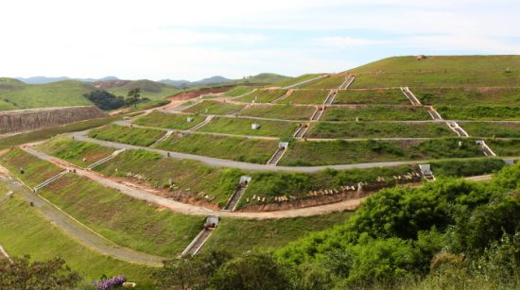
Sobre o projeto
O Projeto propõe uma solução baseada em IoT para controle e previsão de vazão e transbordamento em reservatórios de acumulação de chorume de Aterros Sanitários evitando possíveis danos ambientais e proporcionando melhor acompanhamento para o setor administrativo.

Slide 3
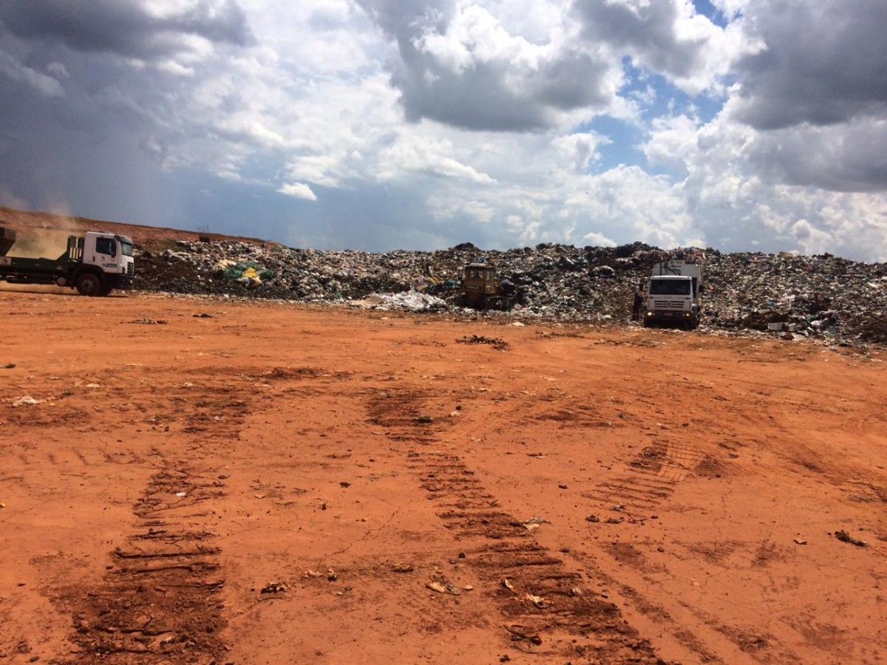
Aterro Sanitário o que é e como funciona?
O aterro sanitário é um método de disposição final de resíduos sólidos urbanos no solo e tem como objetivo acomodar no solo, no menor espaço possível, os resíduos, sem causar danos ao meio ambiente ou à saúde pública.
Franca recebe aproximadamente 400 ton/dia de lixo doméstico e industrial.
Fonte: www.emdef.com.br

Slide 4
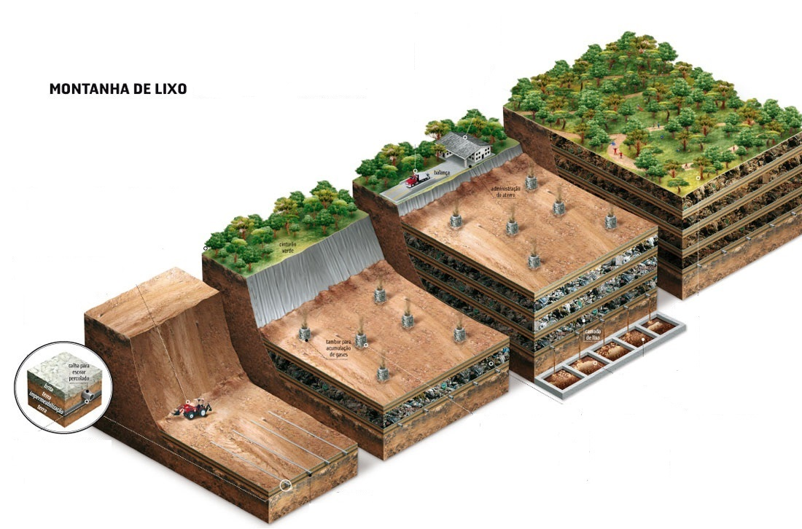
Aterro Sanitário o que é e como funciona?
Uma área selecionada é preparada para receber a impermeabilização do solo e outros tratamentos necessários para receber o lixo;
Para drenar o chorume são instalados drenos de pedra, tubos de concreto e outros materiais com objetivo de transportar o chorume até a lagoa de acumulação.
O lixo solta gases, que são captados por uma rede de tubos verticais cheios de furos. Por esses canos, os cases sobem e chegam à superfície do aterro.
Engenheiros calculam que cada metro cúbico de lixo pesa cerca de 0,6 tonelada. Cada camada do aterro tem 5 metros de altura: 4 metros de lixo e 1 metro de terra, brita e a manta de polietileno. Em cidades pequenas, o limite é de 3 camadas, mas nas metrópoles elas chegam a 20.
No caso de Franca o chorume é transportado para a estação de tratamento de esgoto (ETE) da SABESP, onde será gradativamente misturado ao esgoto e tratado com o mesmo.
Balanças no acesso do Aterro Sanitário controlam a quantidade de lixo que chega ao aterro em cada caminhão. Caminhões coletores como os que vemos nas ruas carregam de 7 a 9 toneladas.
Quando o aterro esgota sua capacidade é preciso fechá-lo. Como o gás e o percolado continuam sendo gerados por pelo menos 15 anos, não se recomenda que o terreno seja usado para construções.
Fonte: www.emdef.com.br

Slide 5
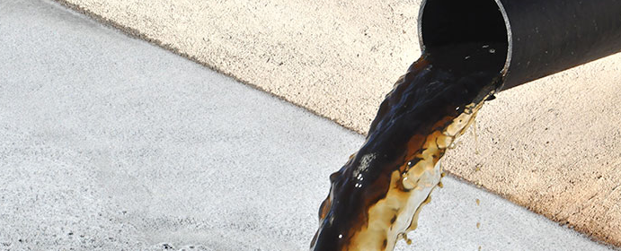
Chorume o que é?
Chorume, também conhecido como lixiviado ou líquido percolado, é um líquido escuro gerado pela decomposição da matéria orgânica em aterros sanitários e lixões. Possui um cheiro forte e desagradável e pode ser responsável pela poluição do solo, águas subterrâneas e rios.
Sua composição físico-química varia de acordo com tipo de lixo podendo conter vários contaminantes, patógenos, químicos, metais pesados, etc.
Por este motivo não podem ser descartados diretamente no meio ambiente, devendo ser coletado e tratado.
Foto: https://movimentolixocidadao.com.br/chorume-produzido-em-lixoes-contamina-fontes-de-agua-em-todo-o-pais/

Slide 6
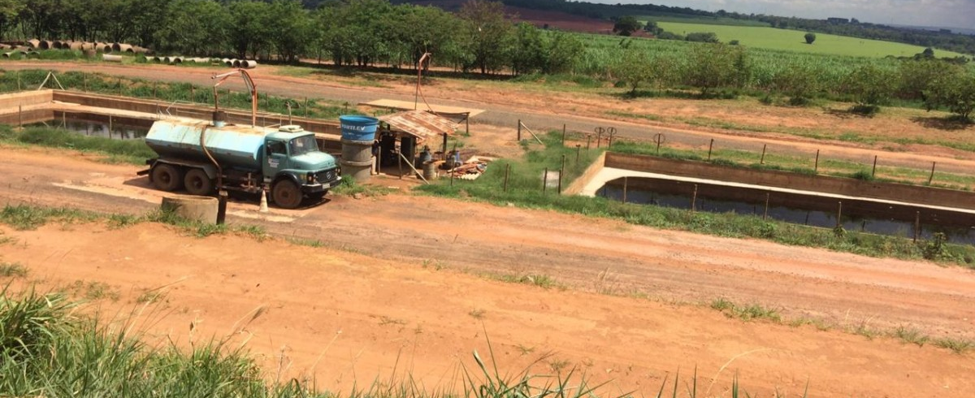
Chorume tratamento
O chorume deve ser armazenado em reservatórios apropriados, tratados, ou coletados e transportados até estação de tratamento por caminhões.

Slide 7
problemas
risco
Agravantes
Há o risco dos reservatórios não suportarem a quantidade de chorume recebida devido ao aumento do volume.
Em períodos de chuva existe um aumento significativo da vazão do chorume devido a incorporação das águas de chuva no sistema de drenagem do chorume.
controle
Exige-se um controle contínuo para evitar que o chorume ultrapasse a capacidade de armazenamento. Esse controle geralmente está associado ao operador do Aterro.
administração
O setor administrativo responsável pelo Aterro Sanitário nem sempre dispões de dados contínuos para avaliação da situação do sistema de coleta e transporte do chorume.
ambiental
O transbordamento de chorume e seu possível lançamento no meio ambiente sem o devido tratamento pode causar sérios danos ao meio ambiente e possíveis multas ambientais e obrigações de reparos.
manutenção
Não existe uma sistema de avaliação confiável que determine se uma ação foi positiva ou não para o aumento da vazão.

Slide 8

solução
Modelo matemáticos
Analisar os dados registrados ao longo do tempo e gerar modelos matemáticos para previsão de aumento de vazão e possível transbordamento dos reservatórios com a máxima antecedência possível
Coleta de dados
Propor uma sistema de coleta automática de dados por meio de sensores.
Acompanhamento
Armazenamento
Fornecer meios práticos e diretos por meio de dashboard via web em tempo real da situação do sistema como um todo.
Armazenamento dos dados de forma contínua e automática.

Slide 9
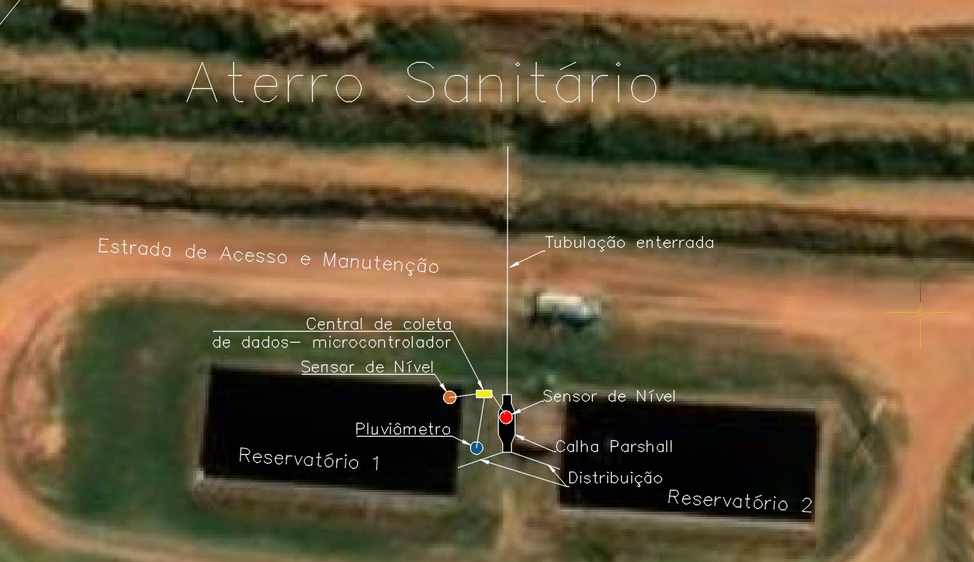
Projeto esquemático
ATERRO SANITÁRIO
Sensor de Nível do Reservatório
Sensor de Nível da Calha
Parshall (vazão)
Pluviômetro automático
Microcontrolador central

Slide 10
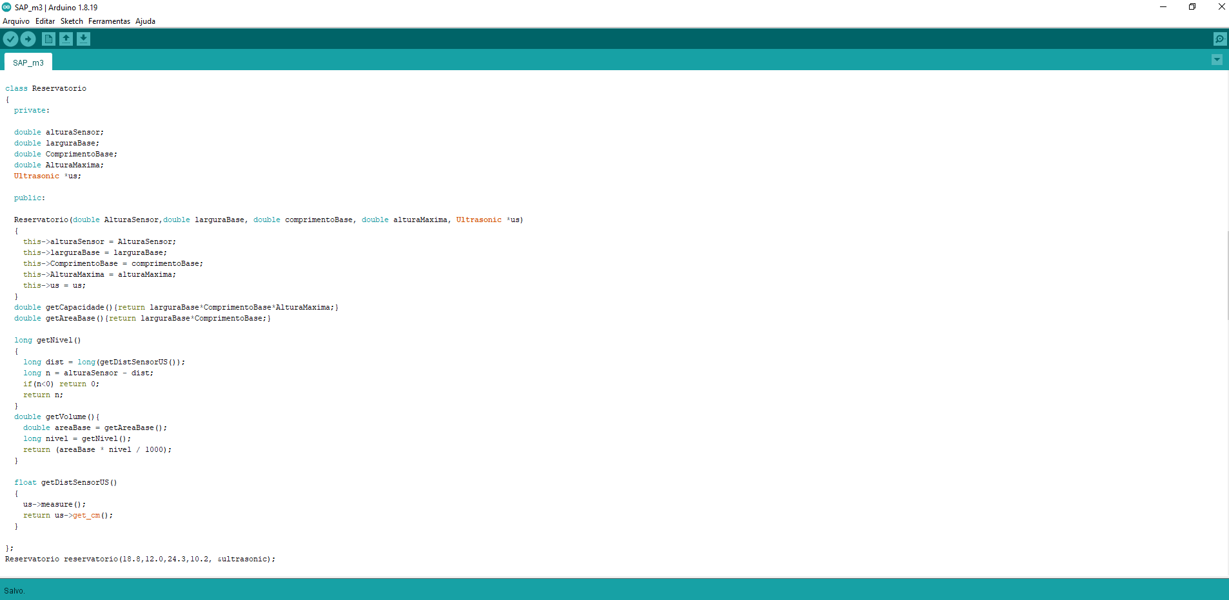
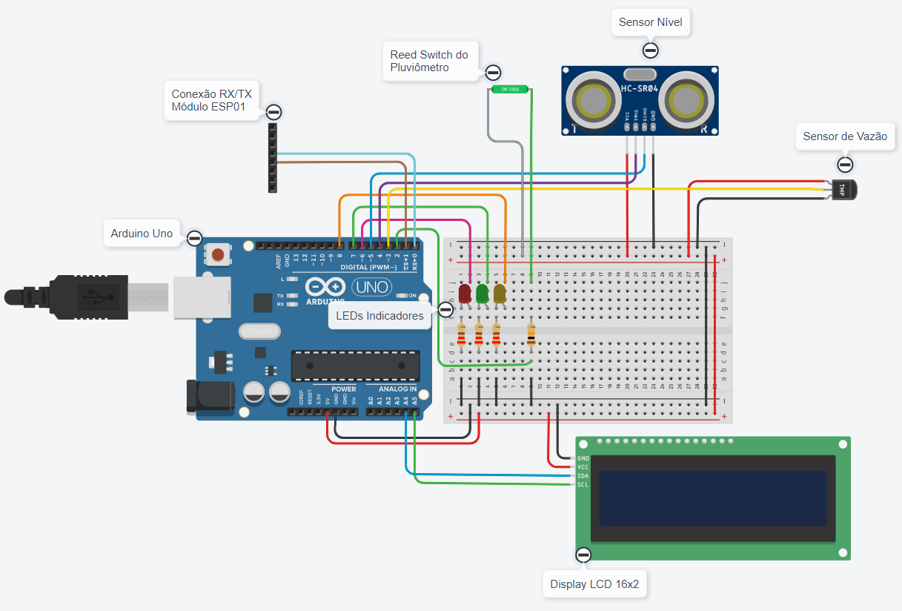
Esquema de montagem
Tinkercad.com

Slide 11
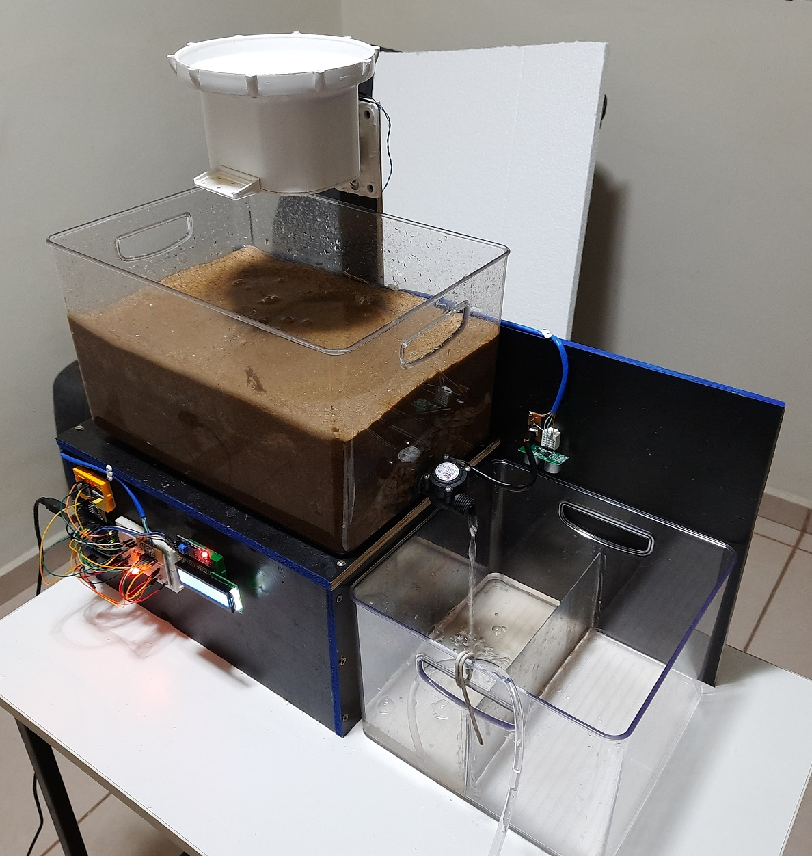
protótipo
Protótipo com todas as funcionalidades do projeto.
Permite a simulação em pequena escala do modelo chuva/vazão/nível.
Para o protótipo foram utilizados:
Microcontrolador Arduino Uno (Sensores)
Microcontrolador Esp01 (Wifi)
Sensor de distância HC-SR04 (reservatório)
Pluviômetro de báscula
Sensor de Vazão por efeito Hall
Display LCD 16x2

Slide 12
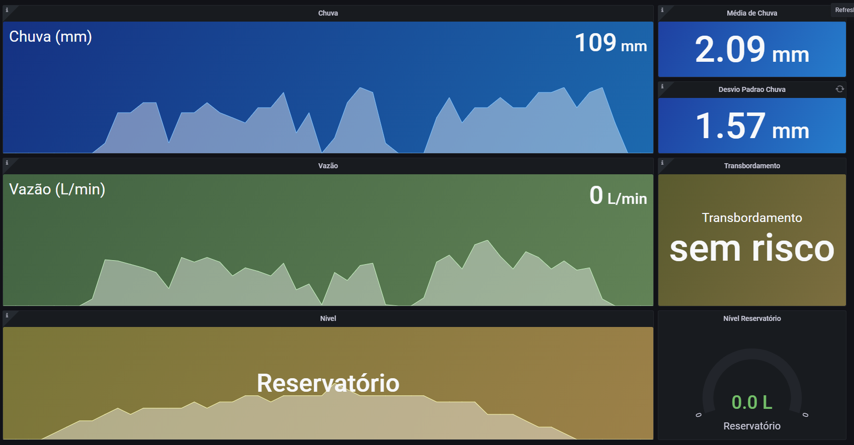
DASHBOARD
Grafana.com

Slide 13
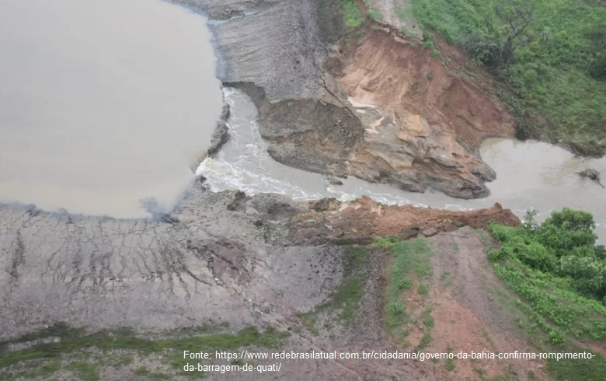
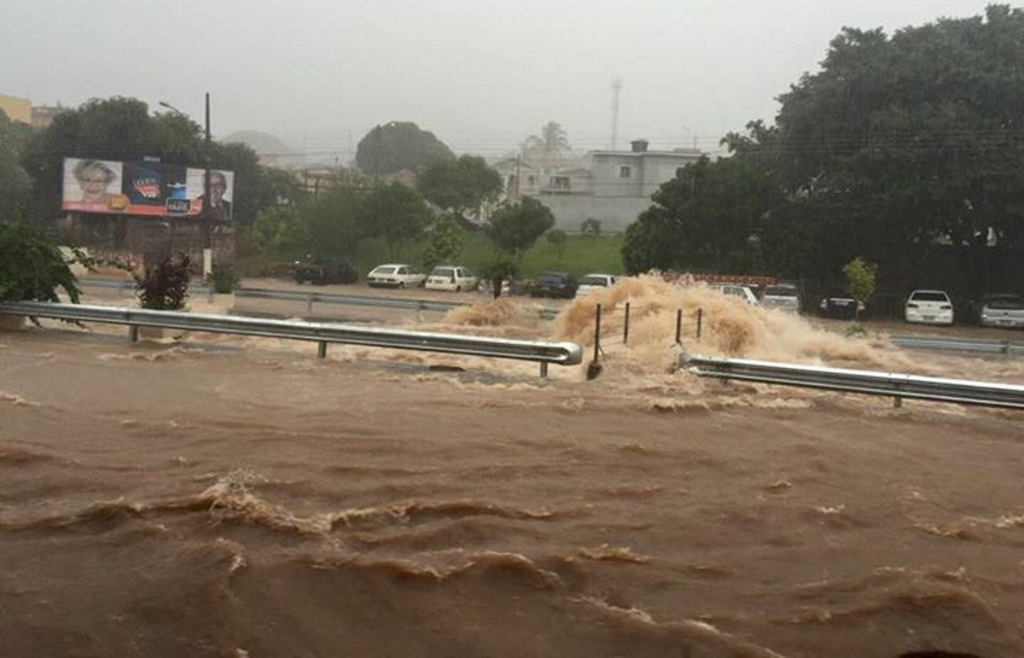
Outras possibilidades de aplicação do modelo
Alerta de enchente em bacias urbanas
Monitoramento de pequenas barragens

Slide 14

FIM

Slide 15

Obrigado
Equipe do Projeto SAP-m3
Github:https://github.com/murillotlopes/pi-2022-2-api

